Slide 1
Підсумки роботи закладів охорони здоров’я міста Кропивницького за І півріччя 2023 р.
УПРАВЛІННЯ ОХОРОНИ ЗДОРОВ’Я
КРОПИВНИЦЬКОЇ МІСЬКОЇ РАДИ

Slide 2
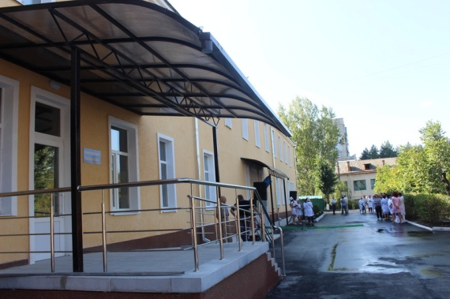
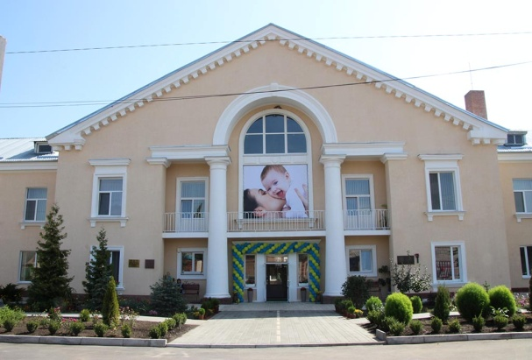
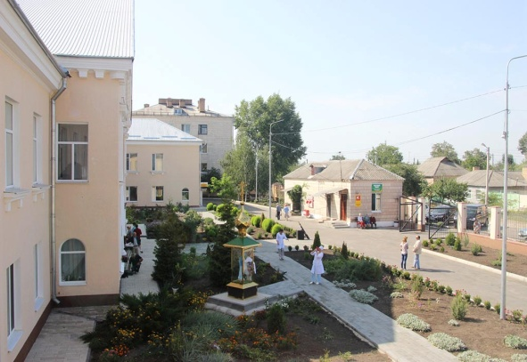
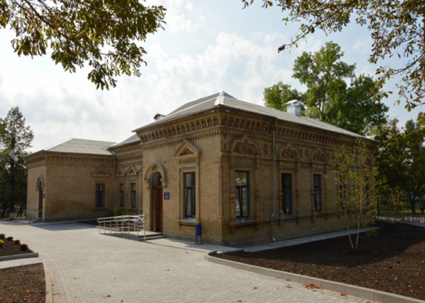
У І півріччі 2023 року налічується
10 закладів охорони здоров’я із загальним ліжковим фондом - 915 ліжок.

Slide 3
Кадрова ситуація Число штатних посад всіх працівників – 3062,0, в минулому році – 3092,25
Забезпеченість медичними працівниками населення
(на 10 тис.нас.)
Число фізичних осіб медичних працівників

Slide 4
Забезпеченість лікарями первинної ланки
Notes:
Забезпеченість виправити

Slide 5
Станом на 1.07.2023 року працевлаштовано молодих спеціалістів:
Молоді
лікарі
32
Середній мед. персонал
30
Лікарі-
інтерни
32

Slide 6
Показники демографії
Чисельність постійного населення
м. Кропивницького з с. Новим
становить 224 340 осіб

Slide 7
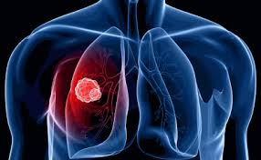
Структура смертності дорослого населення

Slide 8
Кількість зареєстрованих декларацій з пацієнтами на 01.07.2023
№ з/п | Назва АЗПСМ | Чисельність постійного населення | Кількість лікарів | Кількість зареєстрованих декларацій з пацієнтом у системі e-Health | % декларацій від закріпленого населення | на одного лікаря
 | КЗ "ЦПМСД №1" |  | 73 | 101858 | 45,4 | 1395
 | КЗ "ЦПМСД №2" |  | 39 | 58595 | 26,1 | 1502
 | КЗ "АЗПСМ" |  | 7 | 10086 | 4,5 | 1437
 | КНП "КЗПО" |  | 2 | 2571 | 1,1 | 1286
 | по місту | 224 340 | 121 | 173110 | 77,2 | 1431
Порівняльна кількість декларацій по місту 2021-2023рр.
№ | ЗОЗ | 01.07.2023 | 01.07.2022 | 01.07.2021
1 | КНП "ЦПМСД №1» | 101858 | 113097 | 113383
2 | КНП"ЦПМСД №2" | 58595 | 63097 | 72252
3 | КНП"АЗПСМ" | 10086 | 10564 | 7933
4 | КНП "ПО" | 2571 | - | -
 | по місту | 173110 | 186758 | 193568
Notes:
8

Slide 9
Рейтингові показники стану здоров’я населення міста
№ з/п | Показник | Місто 2023 / 2022
1 | Рівень первинної інвалідності осіб працездатного віку (на 10 тис. осіб працездатного віку) | 25,47 / 23,17
2 | Рівень первинної інвалідності дитячого населення (на 10 тис. дитячого населення) | 10,9 / 8,06
3 | Своєчасність проведення первинного вакцинального комплексу дітям до 1 року (у %) | 93 / 94
4 | Охоплення туберкулінодіагностикою дитячого населення (на 1 000 дітей, що підлягали туберкулінодіагностиці) | 92,5 / 91,3

Slide 10
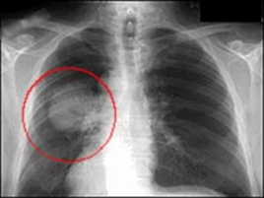
№ з/п | Показник | Місто 2023 / 2022
5 | Профілактичні огляди населення з метою раннього виявлення хворих на туберкульоз (на 1 000 населення) | 413,4
6 | Післяопераційна летальність при гострій хірургічній патології | 0,56 / 0,66
7 | Питома вага злоякісних новоутворень, виявлених вперше в ІІІ стадії (візуальні форми) | 13,2 / 12,1
8 | Питома вага бактеріовиділювачів серед вперше виявлених хворих на туберкульоз | 46,7 / 53,5

Slide 11
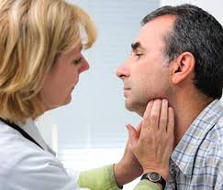
Показники поширеності та захворюваності серед дорослого населення (на 100 тис. відповідного населення)
Поширеність
захворюваність

Slide 12
Серед підлітків показники поширеності та захворюваності (на 100 тис. відповідного населення)
Поширеність
захворюваність

Slide 13
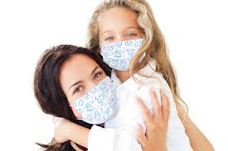
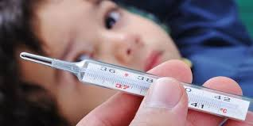
Показники поширеності та захворюваності дитячого населення (на 100 тис. відповідного населення)
Поширеність
захворюваність

Slide 14
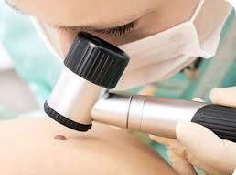
Показники онкологічної служби

Slide 15
Показники інфекційної
захворюваності
Зниження захворюваності:
Вітряна віспана 73,7%;
Гастроентероколіти встановленої етіології – на 51,71%;
Збільшення захворюваності:
ГРВІ – на 8,4%
Вірусні гепатити – на 44%
Гастроентероколіти невстановленої
етіології – на 24,81%;

Slide 16
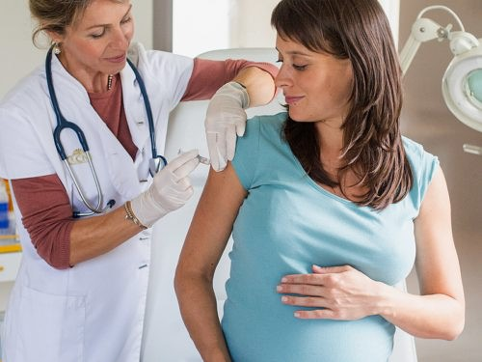
Імунізація населення профщеплення проти:
Кашлюка
Поліомієліту
Туберкульозу
Дифтерії
Кору

Slide 17
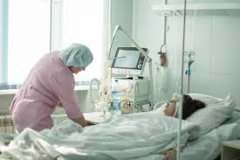
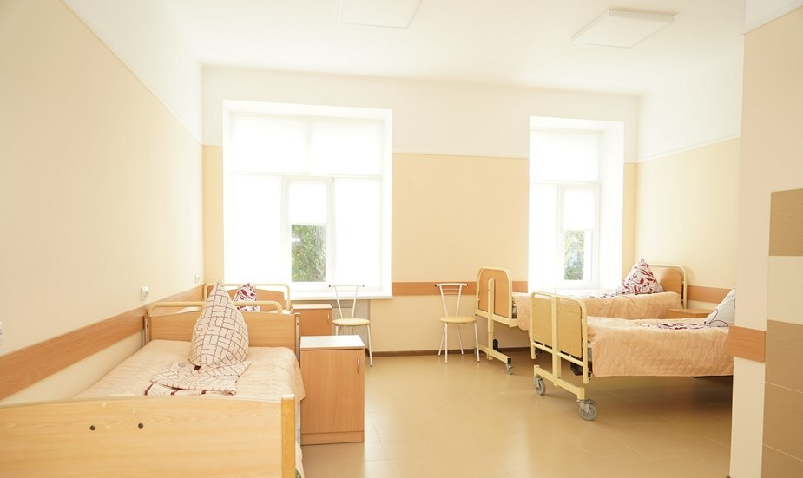
Стаціонарна допомога

Slide 18
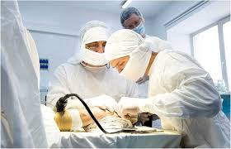
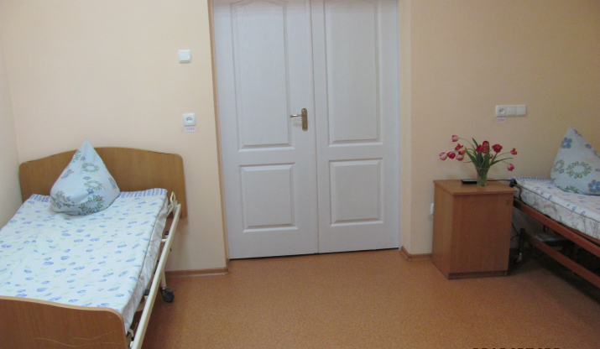
За І півріччя 2023 року в хірургічних стаціонарах було прооперовано 3 737 хворих (минулий рік 3 410)

Slide 19
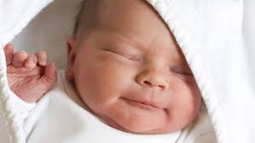
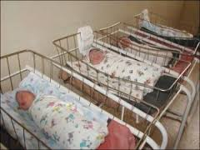
Робота акушерсько-гінекологічної та педіатричної служб
За даними
Пологового будинку
по місту
За даними РАЦСу

Slide 20
Амбулаторно-полікнінічна допомога
Заклади охорони здоров’я міста річний план (41873) флюорографічних та рентгенологічних з профілактичною метою оглядів за 1 півріччя 2023 року виконали
на 44 % (10,4 % - 2022р.).
Проліковані в
денних стаціонарах та
стаціонарах вдома

Slide 21
Захворюваність та летальність з підтвердженим діагнозом на COVID-19, з них:
Станом на 01.07.2023 року в інфеккційному відділенні КНП «ЦМЛ» з початку пандемії проліковано 5239 хворих з підтвердженим діагнозом на COVID-19, з них:
Станом на 25.07.2023 зроблено
255 368 щеплень, в т.ч.
І-ю дозою – 114 175,
ІІ-дозою –107 310,
І-бустерною – 29 310,
ІІ-бустерною – 4 564.
Одужало – 4684 особи
Померло – 555 осіб

Slide 22
Медичне забезпечення ВПО
Проведено медоглядів (осіб) |  | Проведено ФОГК(осіб) |  | Амбулаторна допомога(осіб) |  | Госпіталізовано (осіб) |  | Звернення до ЕМД |  | Зареєстровано вагітних | Народжено дітей
Всього | в т.ч. дітей | Всього | в т.ч. дітей | Всього | в т.ч. дітей | Всього | в т.ч. дітей | Всього | в т.ч. дітей
7963 | 3466 | 1799 | 62 | 12857 | 2748 | 2058 | 229 | 6 | 0 | 155 | 154

Slide 23
Виконання бюджету
І півріччя 2023 рік

Slide 24
Станом на 01 липня 2023 року на галузь «Охорона здоров’я» м. Кропивницького на 2023 рік по загальному фонду затверджено з усіма уточненнями обсяг видатків у сумі 91 585,9 тис.грн. у т.ч.:
кошти місцевого бюджету у сумі 91 585,9 тис.грн.;
На січень-червень 2023 року затверджені призначення на загальну суму 56 303,2 тис.грн.

Slide 25
Профінансовано галузь охорони здоров'я м.Кропивницького за І півріччя 2023 р. на загальну суму 39 575,9 тис. грн., що становить 69,8% до плану на січень-червень 2023 р.
З загальної суми профінансованих видатків загального фонду спрямовано на:
оплату праці з нарахуванням – 5 984,7 тис.грн.;
придбання медикаментів та перев'язув.матеріалів – 4 009,8 тис.грн.;
придбання продуктів харчування – 97,5 тис. грн.;
оплата енергоносіїв та комунальних послуг – 23 671,6 тис. грн.;
відшкодування витрат, пов'язаних з відпуском лікарських засобів за рецептами лікарів безоплатно і на пільгових умовах – 3 726,9 тис.грн., з них:
предмети, матеріали, обладнання та інвентар – 146,8 тис.грн.;
оплата послуг (крім комунальних) – 256,1 тис.грн.;

Slide 26
Закладами охорони здоров’я м.Кропивницького використано коштів НСЗУ на загальну суму – 321 284,1 тис.грн.:
За І півріччя 2023 року до комунальних некомерційних підприємств галузі охорони здоров’я м.Кропивницького від НСЗУ надійшло коштів на загальну суму – 303 679,1 тис.грн.
оплату праці з нарахуваннями – 273 098,5 тис.грн. (85%);
придбання медикам. та перев’язувальних матеріалів – 26 242,4 тис.грн. (8,2%);
придбання продуктів харчування – 2 031,6 тис.грн. (0,6%);
оплату енергоносіїв та комунальних послуг – 20,3 тис.грн.;
придбання предметів, матеріалів та інвентарю – 3 746,4 тис.грн. (1,2%);
оплату послуг (крім комунальних) – 5 202,1 тис.грн. (1,6%);
видатки на відрядження – 3,7 тис.грн.;
інші видатки (податки та збори) – 34,2 тис.грн.;
навчання навчання персоналу – 54,3 тис.грн.;
виплату пенсій і допомоги – 706,9 тис.грн. (0,2%);
придбання обладнання і предметів довготривалого користування – 5 417,0 тис.грн.
страхування працівників – 5,3 тис. грн
капітальний ремонт – 566,1 тис. грн (1.7%)
реконструкція та реставрація – 4 155,3 тис. грн (1,3%)
Станом на 01.07.2023 року залишки коштів НСЗУ становили 165 189,1 тис.грн.,

Slide 27
На сьогоднішній день по галузі охорони здоров’я м.Кропивницького діє галузева Програма розвитку галузі охорони здоров’я м.Кропивницького на 2021-2025 роки (зі змінами), в якій затверджені видатки на 2023 рік у сумі – 102 498,5 тис. грн.
Станом на 01.07.2023 року фактичне виконання Програми міського бюджету складає 44 117,9 тис.грн., зокрема на забезпечення:
безоплатного та пільгового відпуску лікарських засобів – 576 тис. грн.;
дітей віком від 3-х років, хворих на фенілкетонурію, препаратами дієтичного харчування – 808,5 тис. грн;
дітей з інвалідністю підгузками – 415,1 тис. грн;
технічними засобами (підгузки, кало–сечоприймачі) – 1 016,2 тис. грн.;
безкоштовними лікарськими засобами та продуктами харчування ветеранів війни при стаціонарному лікуванні – 25,6 тис. грн.;
пільгових категорій населення безкоштовним зубопротезуванням та лікуванням стоматологічних захворювань – 1 455,6 тис. грн;
проведення медоглядів та тестування працівників закладів освіти – 522,5 тис. грн;
медичного огляду призовників та допризовників – 2 975,1 тис. грн;
підтримки комунальних некомерційниї підприємств – 27 197,7 тис. грн;
інформаційно-технічне забезпечення та медична статистика по галузі охорони здоров’я – 546,2 тис. грн.

Slide 28
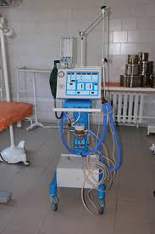
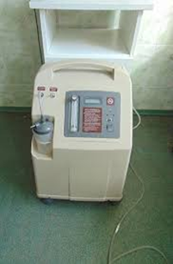
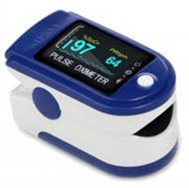
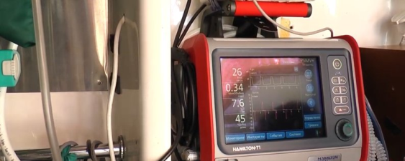
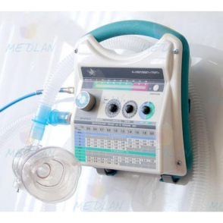
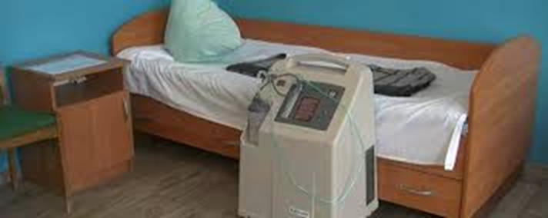
По спеціальному фонду міського бюджету (бюджет розвитку) на галузь охорони здоров’я на 2023 рік затверджено кошторисні призначення на загальну суму 16 548,8 тис.грн.
На січень-липень 2023 року затверджені планові призначення по бюджету розвитку у сумі 9 000,0 тис.грн.
профінансовано та використано із спеціального фонду міського бюджету (бюджет розвитку) кошти у сумі 5 706,2 тис. грн., що 63,4% від затверджених планових призначень на 1 півріччя 2023 року:
Придбано реабілітаційне обладнання для сенсорної кімнати неврологічного віділення КНП «ДМЛ» КМР на загальну суму 157,8 тис. грн;
Придбано систему ультразвукової діагностики з датчиками у кількості 1 одиниця для КНП «ЦМЛ» КМР на суму 3 700,0 тис. грн;
Придбано стоматологічні установки у кількості 10 одиниць для КНП «ТСО» КМР на суму 1 848,4 тис. грн.

Slide 29
Аналіз роботи за зверненнями громадян

Slide 30
Звернення громадян
Протягом І півріччя 2023 року до управління охорони здоров'я Кропивницької міської ради надійшло 129 письмових звернень громадян, з них: скарг – 29, подяк медичним працівникам – 14.

